Slide 1

PROYECTO “EDIFICIO EL MIRADOR”
INGENIERÍA DE SOFTWARE | RQY1102

Slide 2
Marjorie Portiño
Analista funcional / Product Owner
Definición de requisitos y prioridades del sistema.
Instrucciones en Figma para diseño del prototipo.
Validación de funcionalidades y apoyo en pruebas.
Coordinación general del proyecto junto a compañero.
INTEGRANTES, ROLES Y TIPO DE ORGANIZACIÓN
Milton Saavedra
Desarrollador/ Tester / Product Owner
Implementación técnica y prueba de errores.
Prueba de funcionamiento y corrección de fallos.
Apoyo en planificación y control de versiones.
Participación en decisión de diseño y mejoras.

Slide 3
DESCRIPCIÓN Y PROPUESTA DE SOLUCIÓN
Problema / Necesidad del Cliente
*Dificultad para gestionar pagos y gastos comunes.
*Los procesos manuales generan errores, retrasos y falta de transparencia.
*El administrador no cuenta con registros actualizados.
*Los residentes no tienen acceso rápido a la información de sus pagos.
Propuesta de Solución de Software
*Sistema web que automatiza el registro, actualización y desactivación de pagos.
*Genera reportes financieros y alertas automáticas para el administrador y los residentes.
*Mejora la trazabilidad y transparencia del proceso.
*Facilita la comunicación y errores humanos.

Slide 4
CICLO DE VIDA DEL SOFTWARE
Análisis: Se levantaron los requisitos funcionales y no funcionales del cliente (registro de residentes, control de pagos, reportes, notificaciones).
Diseño: Se elaboraron diagramas UML y el prototipo en Figma, aplicando arquitectura en capas y patrón MVC.
Desarrollo: Se implementó el prototipo siguiendo las reglas de negocio y validaciones definidas.
Testing: Se realizaron pruebas de errores y validaciones de campos asegurando calidad según ISO/IEC 2500.
Mantenimiento: Se planificó control de versiones y evolución del sistema para futuras mejoras
Fases aplicadas al proyecto
Normativa aplicada: Metodología Cascada y estándar ISO/IEC 12207.
Se eligió enfoque porque requería una planificación lineal y estructura, reflejada en la Carta Gantt donde cada fase debía completarse antes de iniciar la siguiente.
Esto permitió mantener control, trazabilidad y cumplimiento de los requerimientos técnicos del cliente, asegurando calidad y orden en todo el proceso.

Slide 5
OBJETIVOS, ALCANCE Y LIMITACIONES DEL PROYECTO
OBJETIVO DEL PROYECTO: Desarrollar un sistema web que optimice la Gestión de gastos comunes del “Edificio el Mirador”, permitiendo automatizar el registro de pagos , reducir la morosidad y mejorar la transparencia en la comunicación entre administrador y residentes.
Alcance: El sistema permite registrar residentes y unidades, controlar pagos y morosidades, emitir notificaciones y generar reporte financieros.
Limitaciones:
-Requiere conexión a internet para su funcionamiento.
-No contempla integración directa con sistemas bancarios o externos.
-Depende de la correcta actualización de datos por parte de la administración.

Slide 6
ESTRATEGIAS DE GESTIÓN DEL PROYECTO
Metodología: Modelo cascada con fases secuenciales y controladas.
Gestión colaborativa: Roles compartidos entre los integrantes para asegurar continuidad y revisión constante.
Revisión periódica: se realizaron pruebas de control para validar avances y corregir errores oportunamente.
Documentación técnica: Uso de diagramas UML y especificaciones para mantener trazabilidad.
Control de calidad: Validación de requisitos y pruebas funcionales según normas ISO/IEC 12207 Y 25500.

Slide 7
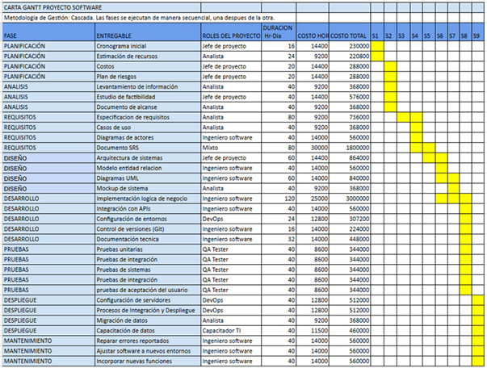
PLANIFICACIÓN DEL PROYECTO (EDT + CARTA GANTT)
La carta Gantt ayuda a planificar cada parte del proyecto.
Incluye la fase,
entregable, roles, duración y costo del proyecto.

Slide 8
ARQUITECTURA DE SOFTWARE - MODELO 4+1 (UML)
Vista Lógica: Se enfoca en los requisitos funcionales. Muestra lo que el sistema debe hacer y cómo se divide en módulos, clases o paquetes, habitualmente usando diagramas de clases.
Vista de Procesos: Aborda los aspectos dinámicos y de comportamiento del sistema. Se centra en la concurrencia, el rendimiento, la sincronización y la comunicación entre los diferentes procesos o hilos.
Vista de Desarrollo: Muestra el sistema desde la perspectiva del programador. Describe cómo está organizado el software en su entorno de desarrollo, incluyendo la gestión de archivos, librerías, capas y componentes físicos de código.
Vista Física: Representa la topología del sistema. Describe cómo los componentes de software se despliegan sobre el hardware como los servidores, redes y nodos físicos.
Vista de Casos de Uso: Es el núcleo que unifica a las otras cuatro. Utiliza una selección de escenarios o casos de uso clave para validar y demostrar que la arquitectura funciona correctamente desde la perspectiva del usuario final.

Slide 9
REQUISITOS FUNCIONALES Y NO FUNCIONALES
Requisitos funcionales:
-Gestión de pagos y gastos comunes.
-Registro de pagos.
-Actualización de pagos.
-Desactivación de pagos.
Requisitos no funcionales:
-Usabilidad: Interactivas e intuitivas.
-Accesibilidad: Contraste, legibilidad y navegación fluida.
-Compatibilidad: Uso en PC Y MÓVIL.
-Validación de datos: Formularios con mensajes de error.
-Adaptación cultural: Idioma español, pesos Chilenos.

Slide 10
ESTÁNDARES DE CALIDAD - ISO25000 Y OTROS
ISO/IEC 25000 (SQuaRE): Evalúa calidad del software en funcionalidad, fiabilidad, usabilidad, eficiencia y mantenibilidad.
ISO/IEC 12207: Define el ciclo de vida del software y asegura trazabilidad en cada fase.

Slide 11
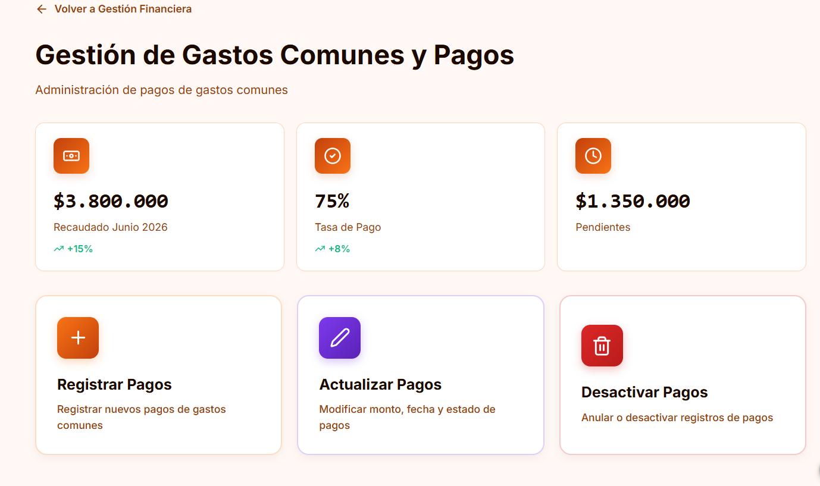
DEMOSTRACIÓN DEL PROTOTIPO DE ALTA FIDELIDAD
Se utilizó Figma para crear este prototipo.
Se implementaron los requerimientos necesarios para la gestión de gastos comunes y extraordinarios como registrar, actualizar y desactivar pagos.

Slide 12
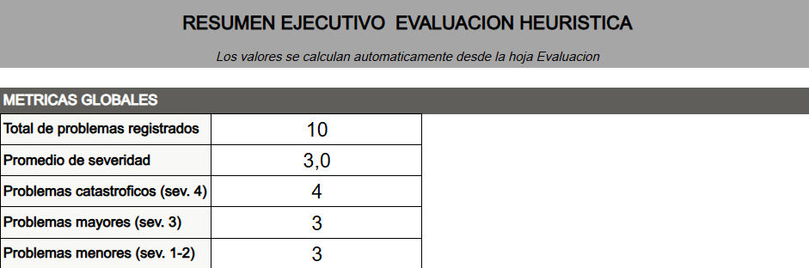
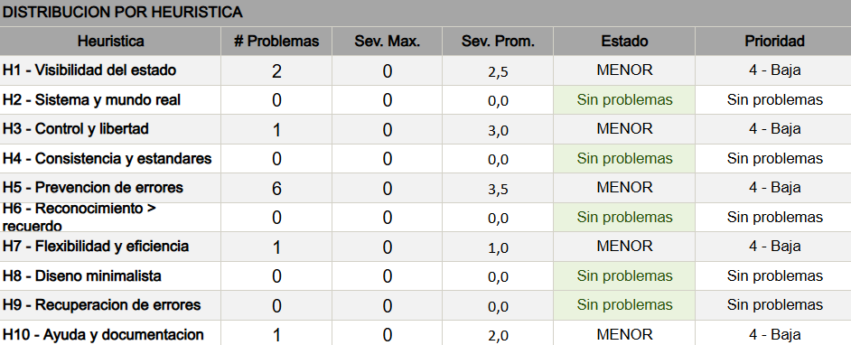
HEURISTICA DE NIELSEN
La Heurística de Nielsen comprueba los errores y problemas que tiene el prototipo usando 10 Heurísticas.
Las Heurísticas toman en cuenta distintos aspectos del uso, documentación y diseño del software ayudando a entender las faltas del prototipo.

Slide 13
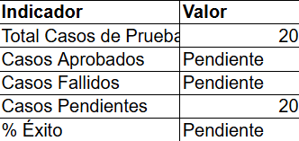
PLAN DE PRUEBAS (ISO25000)
Resumen de pruebas:
En el plan de pruebas (ISO25000) tomamos distintas variables y suposiciones para probar el prototipo y buscar la mayor cantidad de errores posibles.
Esto nos ayuda a mejorar el prototipo antes de crear un producto mínimo viable.

Slide 14
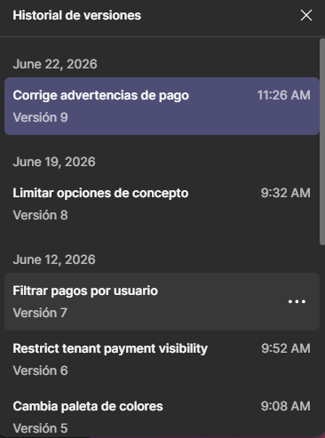
ACCIONES DE MEJORA Y CONTROL DE VERSIONES
Para mantener un orden en el control de versiones utilizamos un control de versiones basado en la fecha que se crearon las actualizaciones del prototipo.
Este metodo tambien fue utilizado en github para mantener registro de nuestro progreso sobre este proyecto.

Slide 15
PREGUNTAS DE LA COMISIÓN

